Slide 1
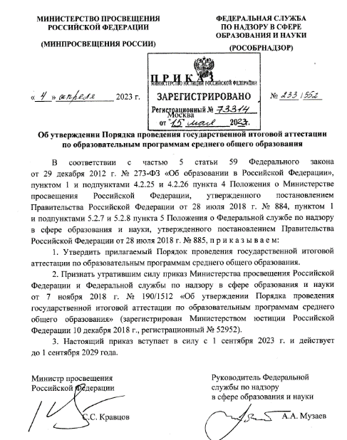
ГИА-11
ШКОЛЬНОЕ ОБРАЗОВАНИЕ :
1 СЕНТЯБРЯ 2023 ГОДА
Приказы Министерства просвещения Российской Федерации и Федеральной службы по надзору в сфере образования и науки:
от 04 апреля 2023 г. № 233/552 "Об утверждении Порядка проведения государственной итоговой аттестации по образовательным программам среднего общего образования«;
от 29 сентября 2023 г. N 729 "Об утверждении образцов и описаний медалей «За особые успехи в учении» I и II степеней«;
от 29 сентября 2023 г. N 730 "Об утверждении порядка и условий выдачи медалей «За особые успехи в учении» I и II степеней«;
от 31 октября 2023 г. N 813 «О внесении изменений в описание аттестата о среднем общем образовании/ описание аттестата о среднем общем образовании с отличием и приложения к ним, утвержденные приказом Министерства Просвещения РФ от 5 октября 2020 г. № 545«;
от 16 ноября 2023 г. N 867 «О внесении изменений в Порядок заполнения, учета и выдачи аттестатов об основном общем и среднем общем образовании и их дубликатов, утвержденный приказом Министерства Просвещения РФ от 5 октября 2020 г. № 546«.
Основные изменения:
Изменены дополнительные сроки проведения итогового сочинения (первая среда февраля и вторая среда апреля);
Появятся Медали "За особые успехи в учении" I-ой (золотая) и II-ой(серебряная) степеней;
  Медали вручаются выпускникам одновременно с выдачей аттестатов о среднем общем образовании с отличием;
  Аттестат о среднем общем образовании с отличием выдается красного или сине-голубого цвета.

Slide 2

ШКОЛЬНОЕ ОБРАЗОВАНИЕ
Серебряная медаль «За особые успехи в учении» II степени впервые будет вручаться выпускникам 2024 года. Для ее получения необходимо по всем предметам иметь итоговые оценки «отлично» и не более двух оценок «хорошо». Результаты ЕГЭ по русскому языку и еще по одному предмету должны быть сданы на 60 или более баллов.
При поступлении в вузы серебряная награда дает ее обладателю только одну льготу — преимущество перед другими абитуриентами в случае одинаковых баллов по ЕГЭ.
Золотую медаль «За особые успехи в учении» I степени получат выпускники с отличными итоговыми оценками по всем предметам без исключения и с результатами ЕГЭ по русскому языку и еще по одному предмету не менее 70 баллов.

Slide 3

ШКОЛЬНОЕ ОБРАЗОВАНИЕ
  Медали "За особые успехи в учении" I и II степеней вручаются выпускникам одновременно с выдачей аттестатов о среднем общем образовании с отличием.
  Аттестат о среднем общем образовании с отличием выдается красного или сине-голубого цвета.
  Аттестат с отличием красного цвета выдается выпускникам 11 класса, имеющим все итоговые отметки "отлично" и набравшим не менее 70 баллов на ЕГЭ по учебному предмету "Русский язык" и не менее 70 баллов на ЕГЭ по одному из сдаваемых учебных предметов.
  Аттестат с отличием сине-голубого цвета выдается выпускникам 11 класса, имеющим итоговые отметки "отлично" и не более двух отметок "хорошо" и набравшим не менее 60 баллов на ЕГЭ по учебному предмету "Русский язык" и не менее 60 баллов на ЕГЭ по одному из сдаваемых учебных предметов.

